Slide 1

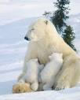
Αναπαραγωγή
Η διαιώνιση όλων των ειδών των οργανισμών εξασφαλίζεται με τη λειτουργία της αναπαραγωγής.
Ανδρονίκη Κλώνη

Slide 2
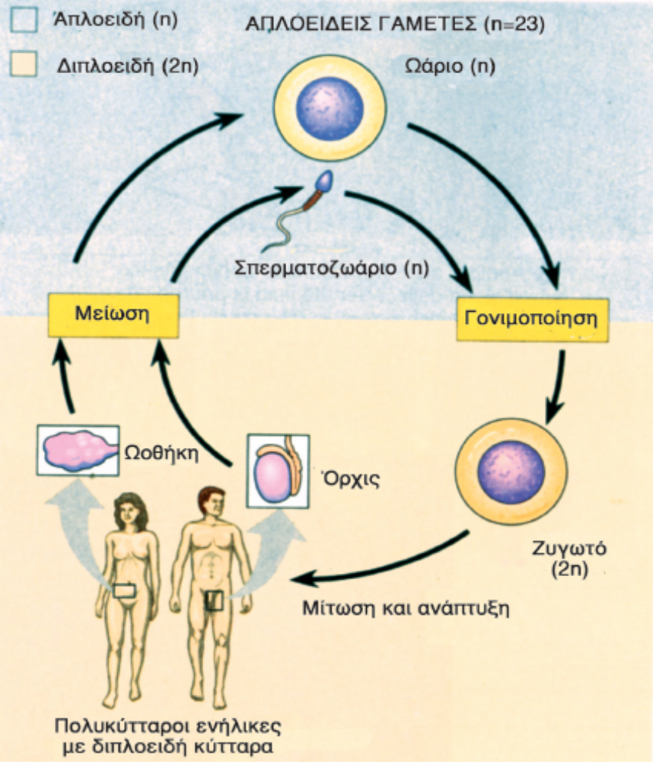
Ρόλος της αναπαραγωγής
Οργανισμοί:
α) για συνέχιση της ζωής – γίνεται μεταφορά βιολογικών χαρακτήρων
β) ανανέωση του πληθυσμού – με το θάνατο, φεύγουν οι γερασμένοι, αρρωστημένοι οργανισμοί και έρχονται νέοι οργανισμοί που είναι πιο υγιείς και πιο εύκολα προσαρμοσμένοι στις μεταβαλλόμενες συνθήκες του περιβάλλοντος.

Slide 3

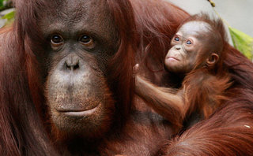
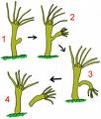
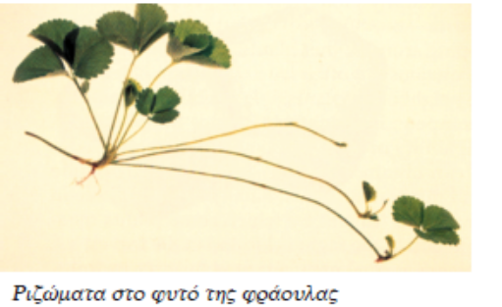
Τρόποι αναπαραγωγής
Μονογονία ή αγενής αναπαραγωγή παρατηρείται στα φυτά και στους κατώτερους εξελικτικά οργανισμούς π.χ. αμοιβάδα, αστερίας, μύκητες, ύδρα, φυτά με μόσχευμα
Αμφιγονία ή εγγενής αναπαραγωγή παρατηρείται στα ανώτερα ζώα και φυτά → ένωση δύο γαμετών
Ύδρα

Slide 4
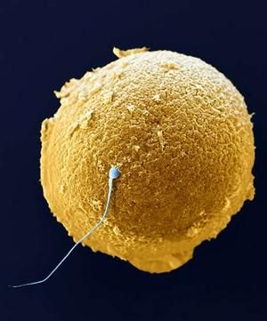
Αμφιγονία
Γίνεται με την ένωση δύο ειδικών κυττάρων, των γαμετών → γονιμοποίηση, με αποτέλεσμα το ζυγωτό
Οι γαμέτες είναι απλοειδή κύτταρα, έχουν δηλαδή το μισό αριθμό χρωματοσωμάτων από το μητρικό κύτταρο.
Οργανισμοί α) ερμαφρόδιτοι στα ζώα και μόνοικα στα φυτά: έχουν και αρσενικές και θηλυκές γονάδες και β)γονοχωριστικά στα ζώα και δίοικα στα φυτά: έχουν τις αρσενικές και θηλυκές γονάδες σε διαφορετικά άτομα.

Slide 5
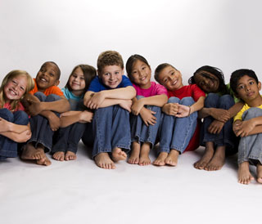
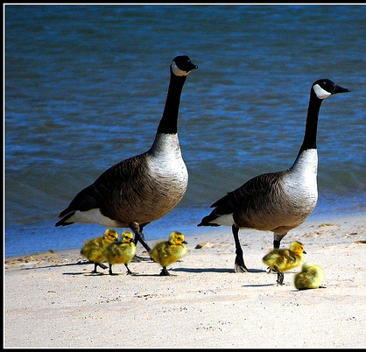
Η αμφιγονία δημιουργεί μεγάλη ποικιλομορφία (κληρονομεί χαρακτηριστικά και από τους δύο γονείς).
Οι απόγονοι έχουν μοναδικούς συνδυασμούς γονιδίων.

Slide 6
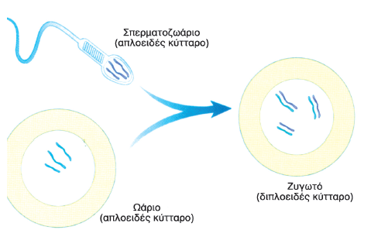
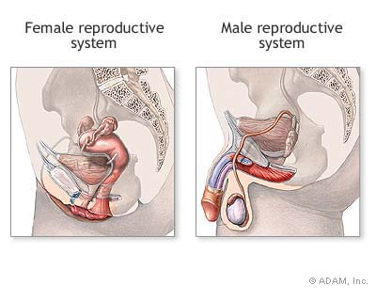
Γαμέτες: ειδικευμένα κύτταρα για την αναπαραγωγή
Φυτά Ζώα
♂ γυρεόκοκκοι ♂ σπερματοζωάρια
♀ ωάρια ♀ ωάρια
Γονάδες: γεννητικά όργανα
Φυτά Ζώα
♂ στήμονες ♂ όρχις
♀ ύπερος ♀ ωοθήκες
* Ωογαμία: ο αρσενικός γαμέτης στα ζώα είναι μικρότερος σε μέγεθος από το ωάριο και ευκίνητο.

Slide 7
Κυτταρική διαίρεση
Η αναπαραγωγή προϋποθέτει πολλαπλασιασμό κυττάρων που επιτυγχάνεται με κυτταρική διαίρεση.
Στους ευκαρυωτικούς οργανισμούς (κύτταρα που έχουν πυρήνα) υπάρχουν δύο είδη κυτταρικής διαίρεσης:
Μίτωση: τα θυγατρικά κύτταρα (2) έχουν τον ίδιο αριθμό χρωματοσωμάτων σε σχέση με το μητρικό κύτταρο
Μείωση: τα θυγατρικά κύτταρα (4) έχουν το μισό αριθμό χρωματοσωμάτων σε σχέση με το μητρικό κύτταρο

Slide 8
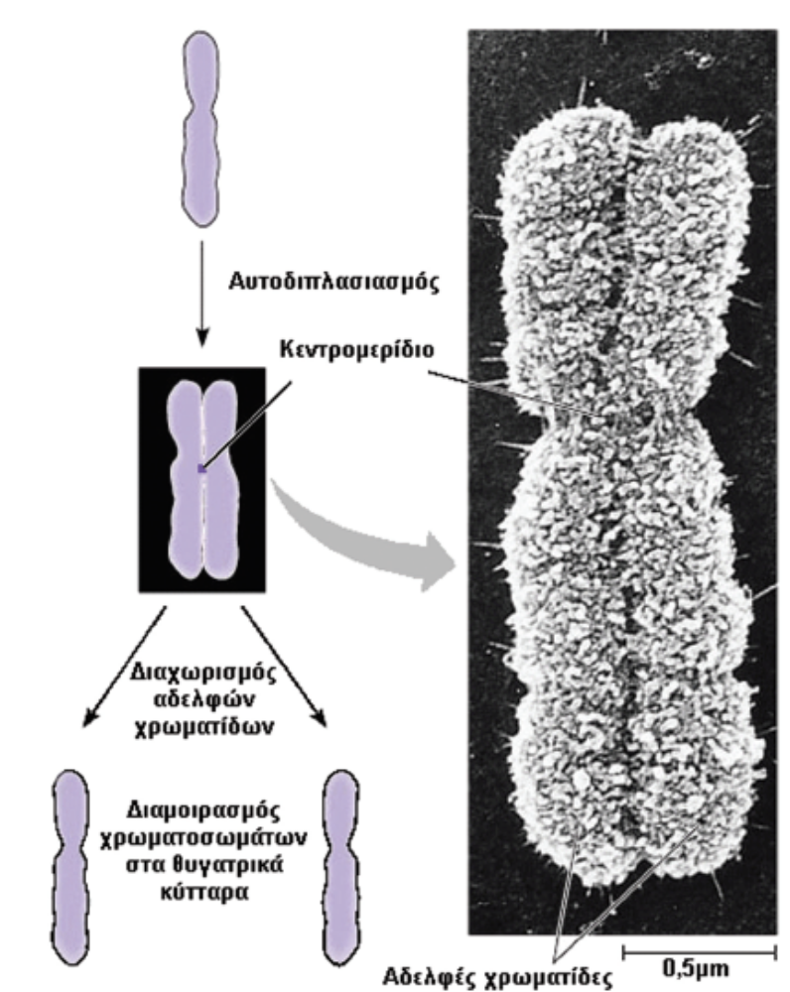
Γονίδιο: αποτελούν τμήματα του DNA και οι χαρακτήρες μεταβιβάζονται από άτομο σε άτομο με μορφή κωδικοποιημένου μηνύματος, που βρίσκεται στη συγκεκριμένη αλληλουχία των νουκλεοτιδίων.
Το DNA συνδεδεμένο με μόρια πρωτεϊνών (ιστόνες) σχηματίζει το νημάτιο χρωματίνης.
Το νημάτιο χρωματίνης που είναι διπλωμένο σε μια συμπαγή μάζα αποτελεί μια χρωματίδα.
Χρωματόσωμα ονομάζουμε τη δομή που αποτελείται από δύο πανομοιότυπες χρωματίδες. Το κεντρομερίδιο συγκρατεί τις αδελφές χρωματίδες μαζί.

Slide 9
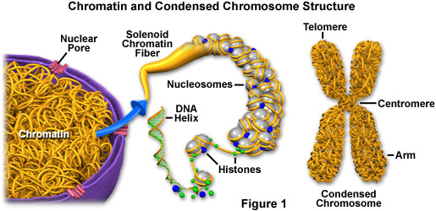
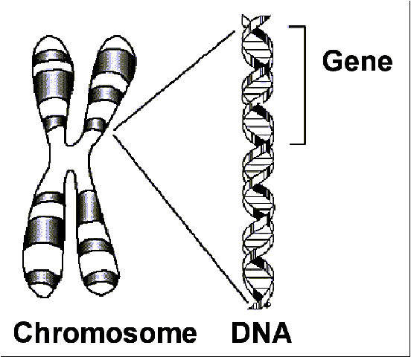
Στη μεσόφαση έχουμε νημάτια χρωματίνης
Κάθε νημάτιο χρωματίνης όταν συσπειρωθεί θα αποτελέσει μια χρωματίδα

Slide 10
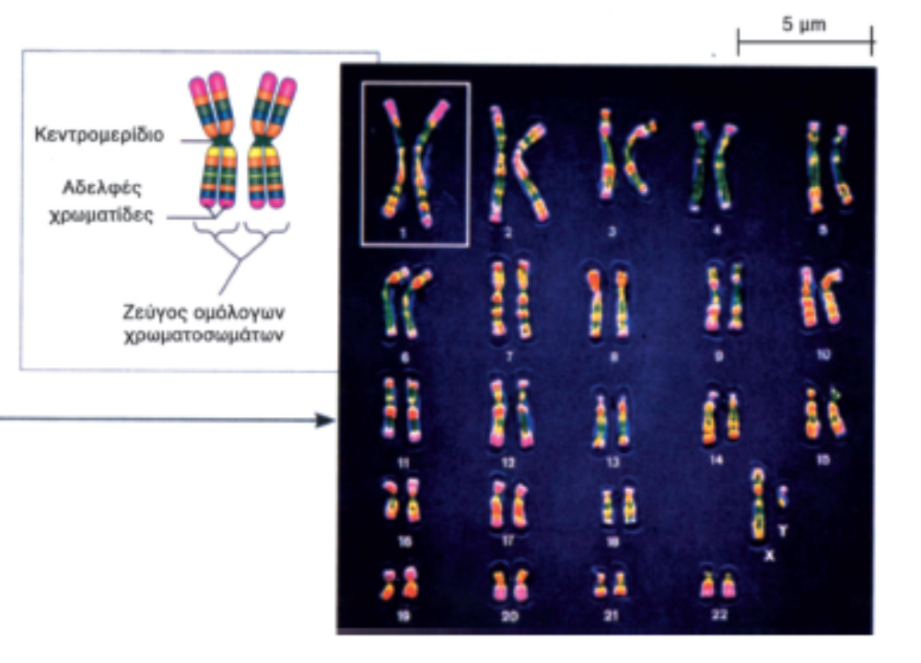
Ομόλογα χρωματοσώματα: ζεύγος χρωματοσωμάτων με το ίδιο μήκος, το ίδιο σχήμα ζωνών και το κεντρομερίδιο τους βρίσκεται στο ίδιο σημείο.
Καρυότυπος: το σύνολο των χρωματοσωμάτων ενός σωματικού κυττάρου, τοποθετημένα ανάλογα με το μέγεθος τους και σε ζεύγη ομολόγων. Τα δύο χρωματοσώματα φέρουν γονίδια που ελέγχουν τους ίδιους κληρονομικούς χαρακτήρες.

Slide 11
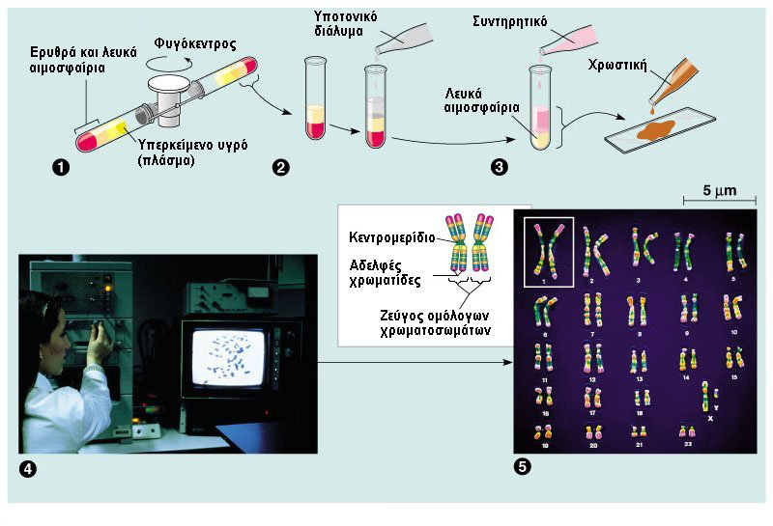

Slide 12
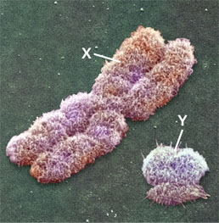
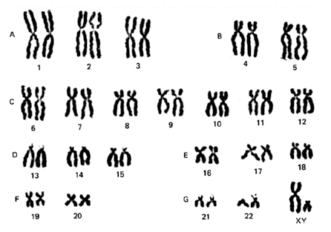
Τα θηλυκά άτομα διαθέτουν δύο ομόλογα Χ χρωματοσώματα (ΧΧ) ενώ τα αρσενικά άτομα διαθέτουν ένα Χ και ένα Υ χρωματόσωμα (ΧΥ).
Αυτά τα χρωματοσώματα είναι υπεύθυνα για το φύλο του ατόμου και ονομάζονται φυλετικά, ενώ τα υπόλοιπα χρωματοσώματα ονομάζονται αυτοσωματικά.

Slide 13
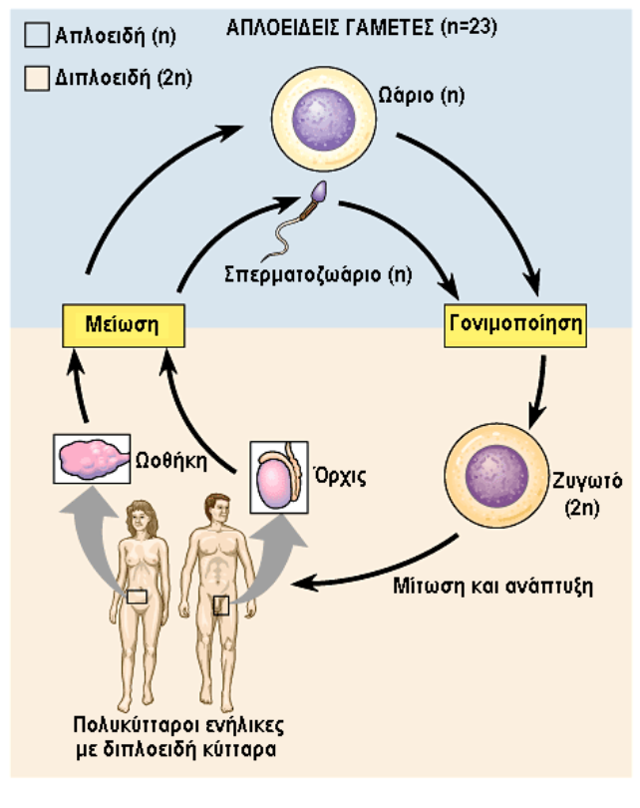
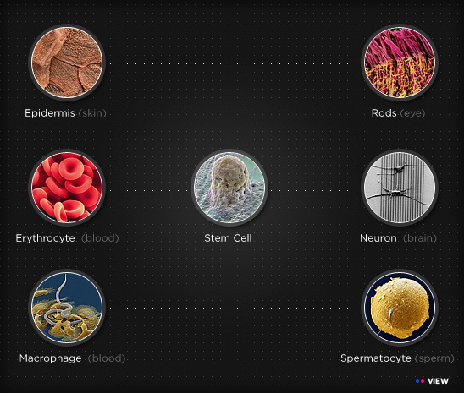
Απλοειδές κύτταρο είναι εκείνο που έχει 23 χρωματοσώματα (n = 23) στον άνθρωπο → γαμέτες (φέρει 22 αυτοσωματικά και ένα φυλετικό χρωματόσωμα)
Διπλοειδές κύτταρο του ανθρώπου είναι εκείνα που έχουν 46 χρωματοσώματα (2n = 46) → σωματικά κύτταρα και ζυγωτό

Slide 14
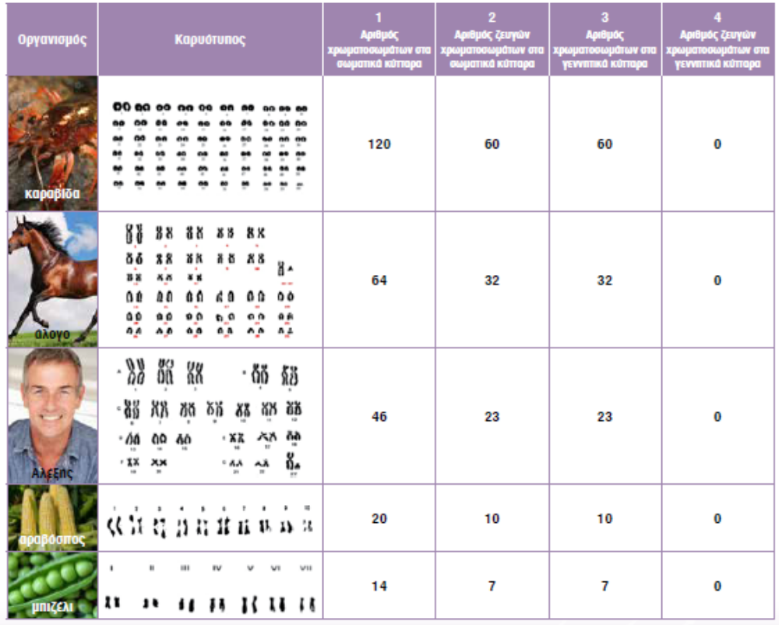
Κάθε είδος ευκαρυωτικού οργανισμού έχει το δικό του σταθερό αριθμό χρωματοσωμάτων.
Τα ανθρώπινα σωματικά κύτταρα έχουν 46 χρωματοσώματα, σε αντίθεση με τα αναπαραγωγικά κύτταρα, τους γαμέτες που έχουν μόνο 23 χρωματοσώματα.

Slide 15
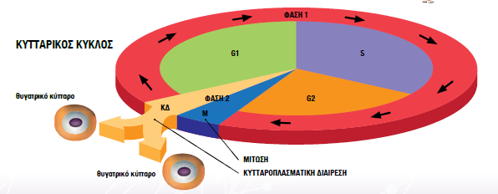
Μεσόφαση: το υπόλοιπο κομμάτι της ζωής του κυττάρου εκτός από το κομμάτι της μίτωσης (όταν το κύτταρο δε διαιρείται).
Στη φάση αυτή το κύτταρο αναπτύσσεται με τη σύνθεση πρωτεϊνών και την παραγωγή κυτταροπλασματικών οργανιδίων, ενώ γίνεται και ο αυτοδιπλασιασμός των χρωματοσωμάτων.

Slide 16
Στάδια μίτωσης
Πρόφαση: α) ο πυρηνικός φάκελος θρυμματίζεται – εξαφανίζεται ο πυρηνίσκος, β) τα διπλασιασμένα νημάτια χρωματίνης συμπυκνώνονται σε χρωματοσώματα, γ) η κεντρική άτρακτος αρχίζει να δημιουργείται (αποτελείται από μικροσωληνίσκους) και δ) τα δύο κεντροσωμάτια κινούνται προς τους πόλους του κυττάρου
Μετάφαση: α) τα κεντροσωμάτια έχουν ήδη τοποθετηθεί στους πόλους του κυττάρου και β) τα χρωματοσώματα διατάσσονται κατά μήκος στο ισημερινό επίπεδο του κυττάρου

Slide 17
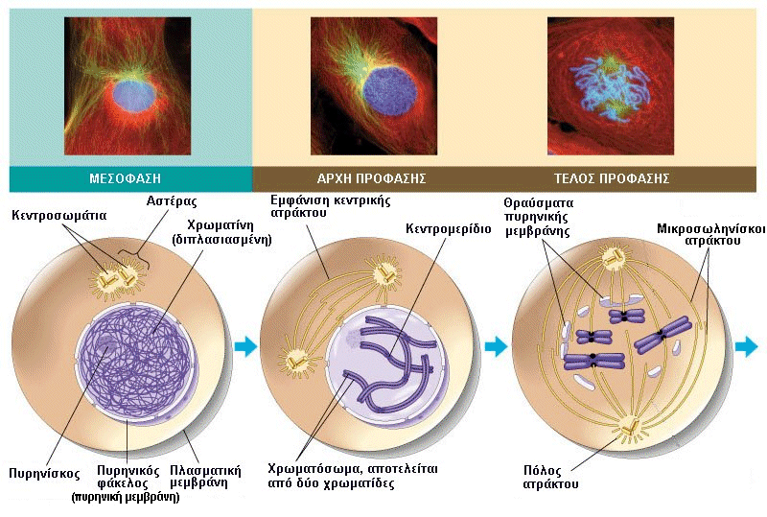

Slide 18
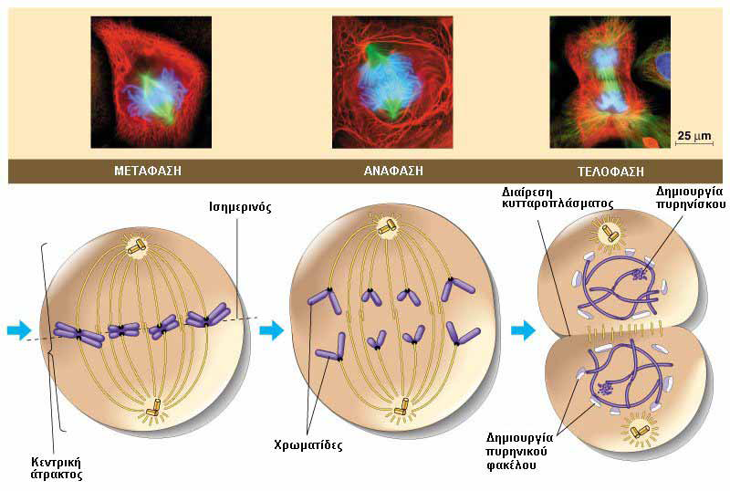

Slide 19
Ανάφαση: α) διαιρείται το κεντρομερίδιο, γίνεται διαχωρισμός των χρωματίδων οι οποίες κινούνται προς αντίθετους πόλους και β) οι πόλοι απομακρύνονται περισσότερο
Τελόφαση: οι χρωματίδες φτάνουν στους πόλους, περιβάλλονται από νέα πυρηνική μεμβράνη → δημιουργία δύο νέων πυρήνων (επανεμφανίζεται ο πυρηνίσκος). Το νημάτια χρωματίνης του κάθε χρωματοσώματος αποσυσπειρώνεται
Αρχίζει η κυτταροπλασματική διαίρεση (διαιρείται το κυτταρόπλασμα)
Δημιουργούνται δύο θυγατρικά κύτταρα με τον ίδιο αριθμό χρωματοσωμάτων με το μητρικό κύτταρο.

Slide 20
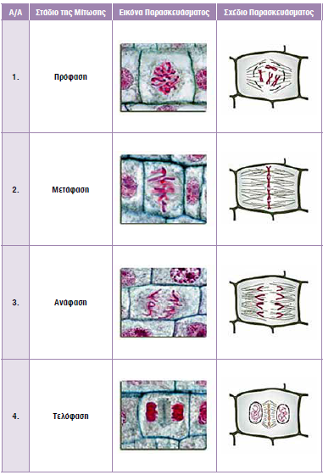
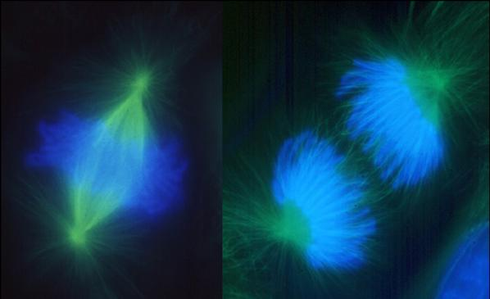
Μερικοί από τους μικροσωληνίσκους προσδένονται στο κεντρομερίδιο των χρωματοσωμάτων.

Slide 21
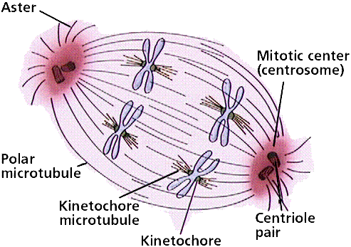
Ο τρόπος δημιουργίας κεντρικής ατράκτου διαφέρει στα φυτικά κύτταρα διότι δεν έχουν κεντροσωμάτια με κεντρίλια όπως είναι στα ζωικά κύτταρα. Σε αυτά η κεντρική άτρακτος δημιουργείται με άλλο τρόπο.

Slide 22
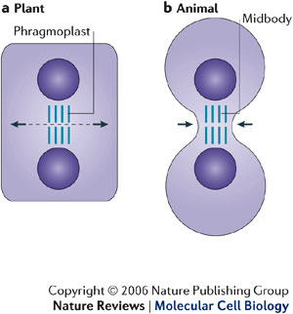
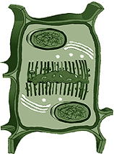
Η διαδικασία της κυτταροπλασματικής διαίρεσης διαφέρει στα φυτικά κύτταρα.
Μικροσωληνίσκοι, που μεταφέρονται από κυστίδια του συμπλέγματος Golgi τοποθετούνται στο ισημερινό επίπεδο ενός φυτικού κυττάρου και δημιουργείται ένα πλέγμα που ονομάζεται φραγμοπλάστης.
Από το φραγμοπλάστη θα προκύψουν τα κυτταρικά τοιχώματα των δύο θυγατρικών κυττάρων.
Στο ισημερινό επίπεδο αρχίζει μια εγκόλπωση (περιφερικός δακτύλιος) της κυτταρικής μεμβράνης, μέχρι που αποκόπτεται.
Φραγμοπλάστης

Slide 23
Σημασία της Μίτωσης
Ο πολλαπλασιασμός των κυττάρων
Η αύξηση του σώματος στους πολυκύτταρους οργανισμούς
Η αναπλήρωση των κυττάρων που πεθαίνουν
Η επούλωση πληγών
Αναπαραγωγή μονοκύτταρων οργανισμών
Η διατήρηση σταθερού αριθμού χρωματοσωμάτων

Slide 24
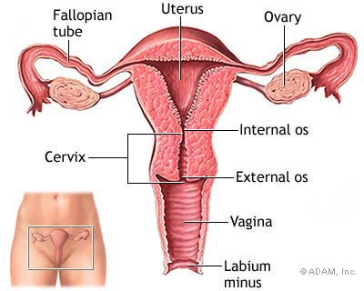
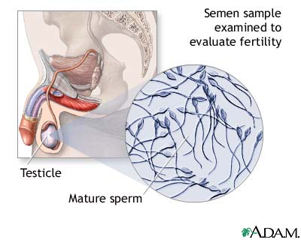
Η μίτωση γίνεται σε όλα τα κύτταρα του οργανισμού → σωματικά κύτταρα.
Η μείωση γίνεται σε διπλοειδή κύτταρα που βρίσκονται στις γονάδες → προκύπτουν τα γεννητικά κύτταρα.

Slide 25
Μείωση
Γίνεται σε 2 διαιρέσεις:
Πρώτη μειωτική διαίρεση (διαχωρισμός των ομόλογων χρωματοσωμάτων)
Δεύτερη μειωτική διαίρεση (διαχωρίζει τις αδελφές χρωματίδες)
Το γενετικό υλικό διπλασιάζεται μόνο μια φορά, αλλά το διπλοειδές μητρικό κύτταρο διαιρείται δύο φορές.

Slide 26
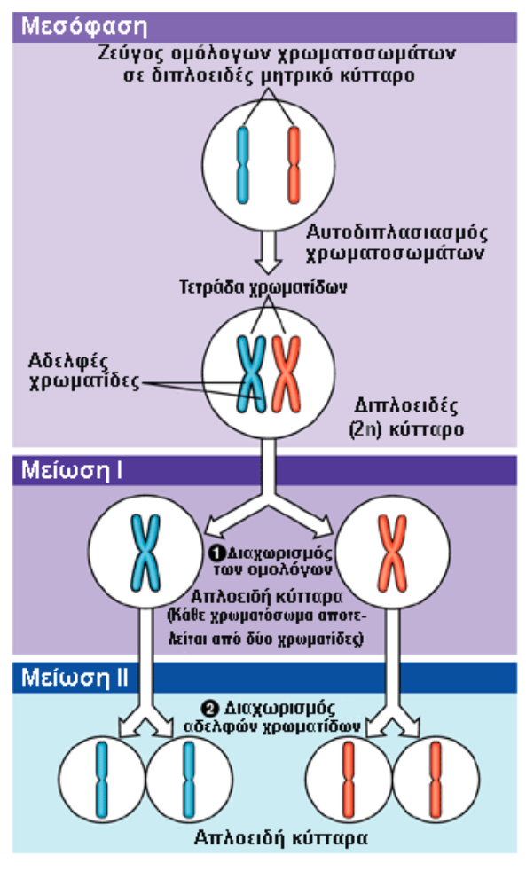
Η 1ⁿ μειωτική διαίρεση διαχωρίζει τα ομόλογα χρωματοσώματα ενώ η 2ⁿ μειωτική διαίρεση διαχωρίζει τις αδελφές χρωματίδες.

Slide 27
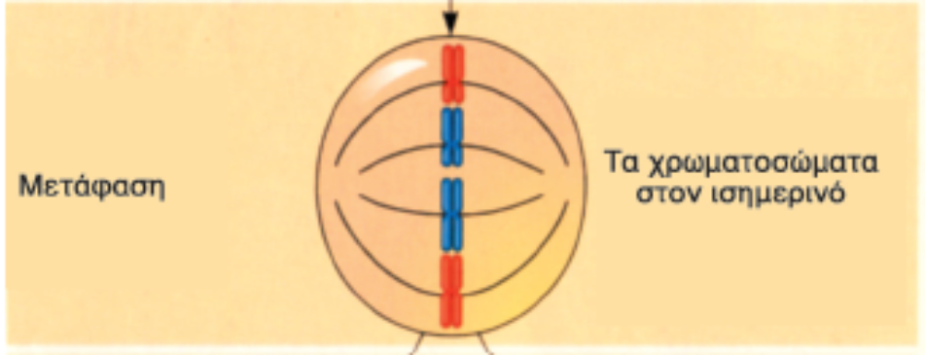
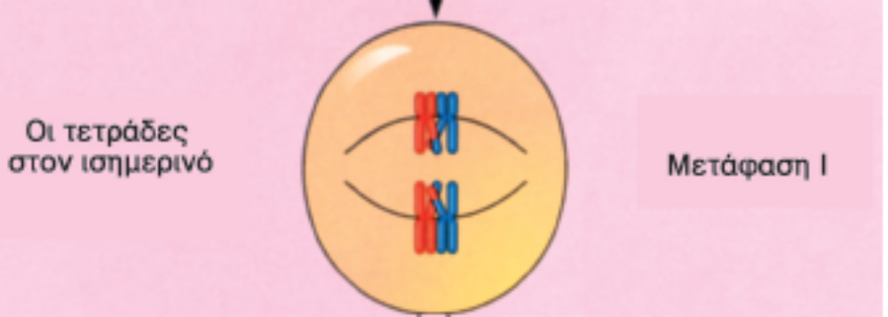
Στη μετάφαση Ι της Μείωσης, τα ζεύγη ομόλογων χρωματοσωμάτων διατάσσονται κατά μήκος του ισημερινού επιπέδου.
Στη Μείωση γίνεται σύναψη των ομολόγων χρωματοσωμάτων (σχηματίζονται τετράδες από χρωματίδες).
Παράγονται χρωματοσώματα στα οποία υπάρχουν γονίδια και των δύο γονέων.
Στη μετάφαση της Μίτωσης, τα χρωματοσώματα διατάσσονται στο ισημερινό επίπεδο.

Slide 28
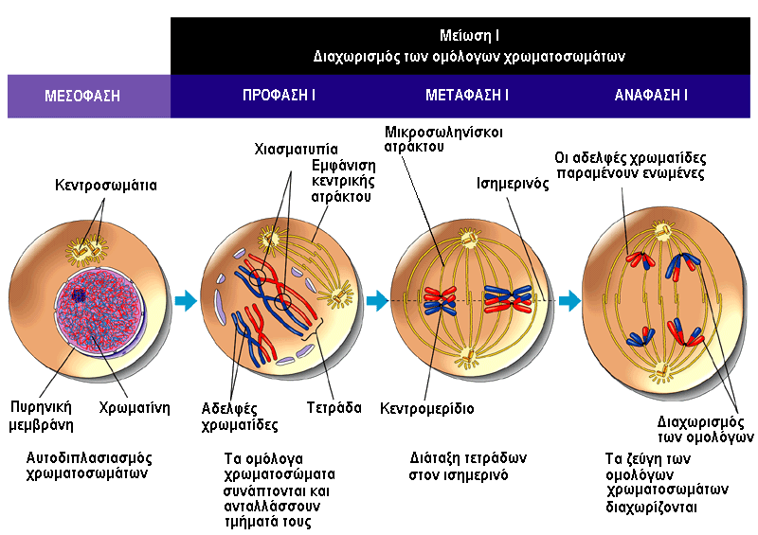

Slide 29
Στάδιο αναγωγής (1 μειωτική διαίρεση)
Μεσόφαση: τα χρωματοσώματα είναι σε μορφή νηματίων χρωματίνης που έχουν αυτοδιπλασιαστεί
Πρόφαση Ι: τα χρωματοσώματα αρχίζουν να συσπειρώνονται, ο πυρηνικός φάκελος και ο πυρηνίσκος εξαφανίζονται, τα κεντροσωμάτια κινούνται προς τους πόλους του κυττάρου. Γίνεται σύναψη ομόλογων χρωματοσωμάτων (σχηματισμός τετράδων από χρωματίδες) και ανταλλαγή γενετικού υλικού (χιάσματα)
Μετάφαση Ι: Διάταξη κατά ζεύγη ομόλογων χρωματοσωμάτων στον ισημερινό και οι μικροσωληνίσκοι συνδέονται με το χρωματόσωμα κάθε ζεύγους
Ανάφαση Ι: διαχωρισμός των ομολόγων χρωματοσωμάτων
Τελόφαση Ι: δημιουργία δύο απλοειδών κυττάρων. Τα χρωματοσώματα παραμένουν διπλά

Slide 30
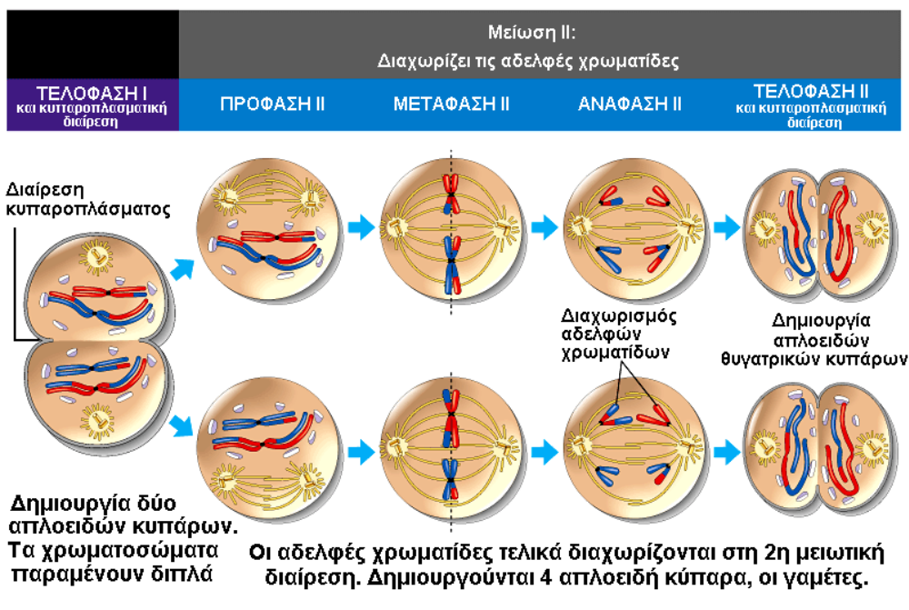

Slide 31
Στάδιο εξίσωσης (2 μειωτική διαίρεση)
Χωρίς να μεσολαβήσει οποιαδήποτε διαδικασία της μεσόφασης ξεκινά και πάλι η διαίρεση από την πρόφαση.
Πρόφαση ΙΙ: το κεντροσωμάτιο διπλασιάζεται και σχηματίζεται η κεντρική άτρακτος
Μετάφαση ΙΙ: τα χρωματοσώματα διατάσσονται στο ισημερινό επίπεδο
Ανάφαση ΙΙ: διαχωρίζονται οι αδελφές χρωματίδες
Τελόφαση ΙΙ: δημιουργείται η πυρηνική μεμβράνη και οι πυρηνίσκοι
Ακολουθεί η κυτταροπλασματική διαίρεση. Προκύπτουν τέσσερα απλοειδή θυγατρικά κύτταρα (διαθέτουν το μισό αριθμό χρωματοσωμάτων από το μητρικό κύτταρο).

Slide 32
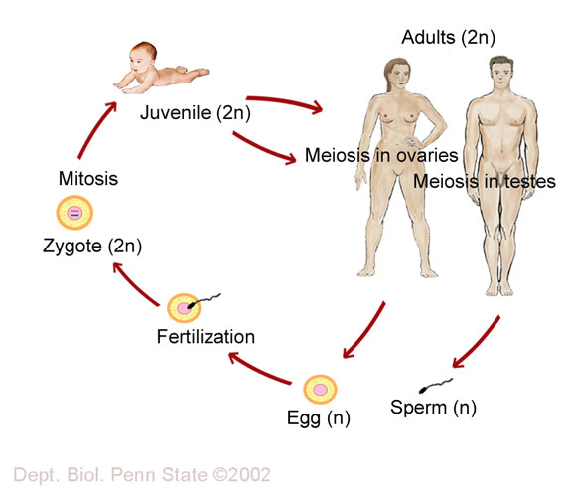

Slide 33
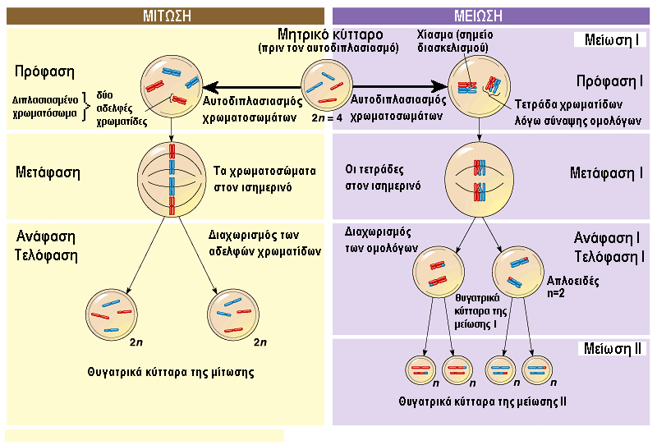
Σημασία της Μείωσης

Slide 34
Οι γαμέτες (θυγατρικά κύτταρα) έχουν το μισό αριθμό χρωματοσωμάτων από το μητρικό κύτταρο
Ανάμειξη του γενετικού υλικού (DNA) των γαμετών των γονιών → ποικιλομορφία
Νέοι γενετικοί συνδυασμοί στους γαμέτες από την τυχαία κατανομή των χρωματοσωμάτων κατά τη μετάφαση Ι → γενετική ποικιλότητα
Ανταλλαγή DNA λόγω χιασματυπίας → γενετική ποικιλότητα
Η ποικιλομορφία είναι σημαντική για την εξέλιξη των οργανισμών και τη δυνατότητα προσαρμογής και επιβίωσης στις μεταβαλλόμενες συνθήκες του περιβάλλοντος.

Slide 35
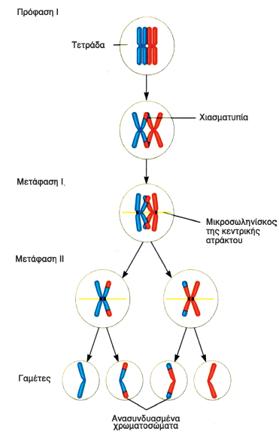
Χιασματυπία
Η παραγωγή χρωματοσωμάτων με γονίδια και από τους δύο γονείς. Αυτό το φαινόμενο συμβαίνει στη πρόφαση της πρώτης μειωτικής διαίρεσης, όταν γίνεται ανταλλαγή χρωματοσωμικού υλικού μεταξύ των μη αδελφών χρωματίδων.
Είναι δυνατόν να συμβεί σε δύο ή τρεις περιοχές για κάθε ζεύγος χρωματοσωμάτων.
Προσφέρει μεγάλη ποικιλομορφία.
* Οι χιασματυπίες μαζί με την τυχαία κατανομή των χρωματοσωμάτων κατά τη μετάφαση της 1^{ης} μειωτικής διαίρεσης είναι υπεύθυνες για τη μεγάλη ποικιλομορφία που παρατηρείται στους οργανισμούς που αναπαράγονται με αμφιγονία.

Slide 36
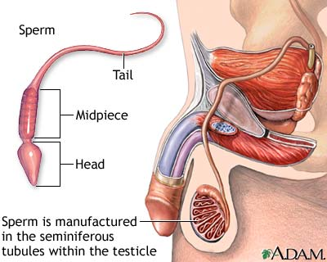
Εισαγωγή στον άνθρωπο
Γαμετογένεση
Ωογένεση: παραγωγή ωαρίων
Σπερματογένεση: παραγωγή σπερματοζωαρίων

Slide 37
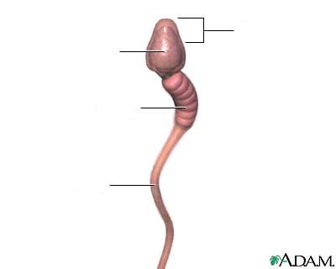
Δομή των γαμετών
Σπερματοζωάριο
Χωρίζεται σε 3 μέρη:
την κεφαλή
τον αυχένα
την ουρά
Παράγονται στους όρχεις, μέσα στα σπερματικά σωληνάρια.
ακρόσωμα
κεφαλή
αυχένας
ουρά

Slide 38
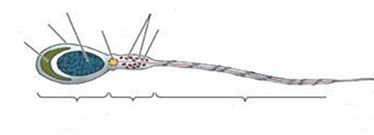
Στην κεφαλή υπάρχουν:
α) απλοειδής πυρήνας
β) ακρόσωμα είναι εξειδικευμένο λυσόσωμα που περιέχει λυτικά ένζυμα για τη διάλυση των προστατευτικών στρωμάτων του ωοκυττάρου
γ) κεντροσωμάτιο είναι σηματικό για τη μιτωτική διαίρεση του ζυγωτού και για το σχηματισμό της ουράς
Στον αυχένα βρίσκονται τα μιτοχόνδρια για τις αυξημένες απαιτήσεις ενέργειας του σπερματοζωαρίου για την κίνηση του
Η ουρά έχει τη δομή μαστιγίου για την κίνηση του
Κυτταρική μεμβράνη
πυρήνας
μιτοχόνδρια
κεντροσωμάτιο
ακρόσωμα
κεφαλή
αυχένας
ουρά

Slide 39
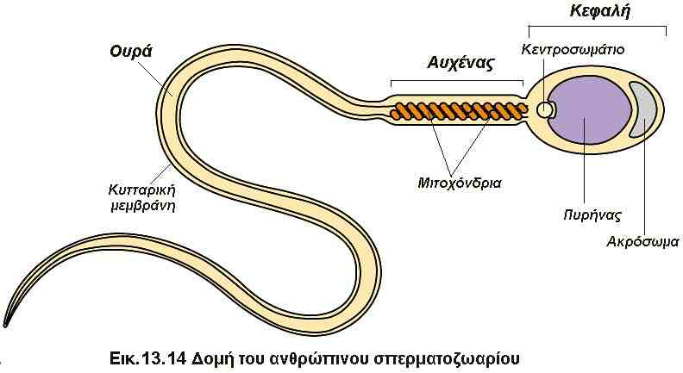

Slide 40
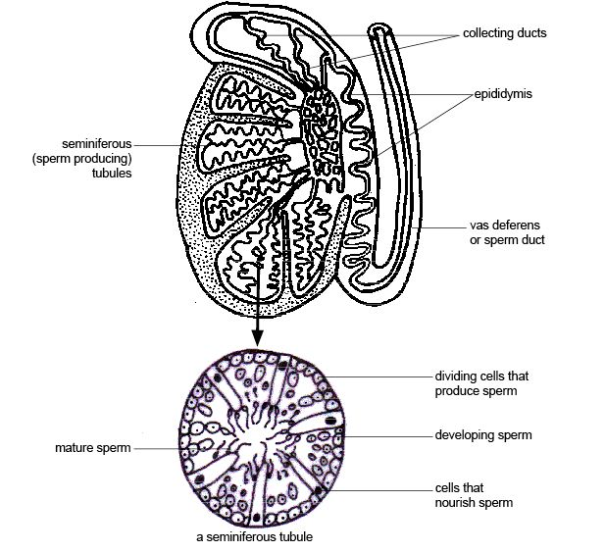

Slide 41
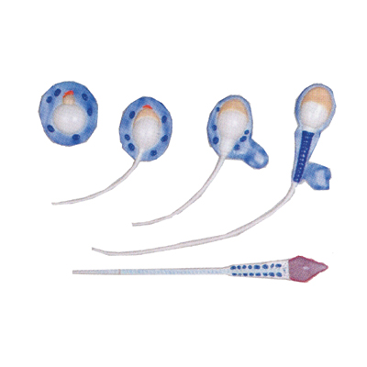
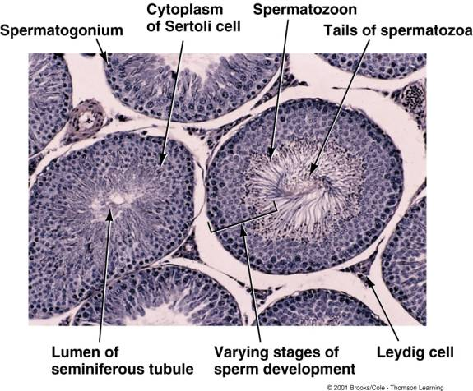
Τα σπερματογόνια είναι διπλοειδή κύτταρα τα οποία αφού διαφοροποιηθούν σε σπερματοκύτταρα Α΄ τάξης με τη μείωση σχηματίζονται οι σπερματίδες.
Τα κύτταρα Sertoli διαφοροποιούν το κυτταρόπλασμα των σπερματίδων συμβάλλοντας σημαντικά στη μετατροπή τους σε σπερματοζωάρια.
Υδροδυναμικό σχήμα και χημικούς υποδοχείς αναγνώρισης του ωαρίου

Slide 42
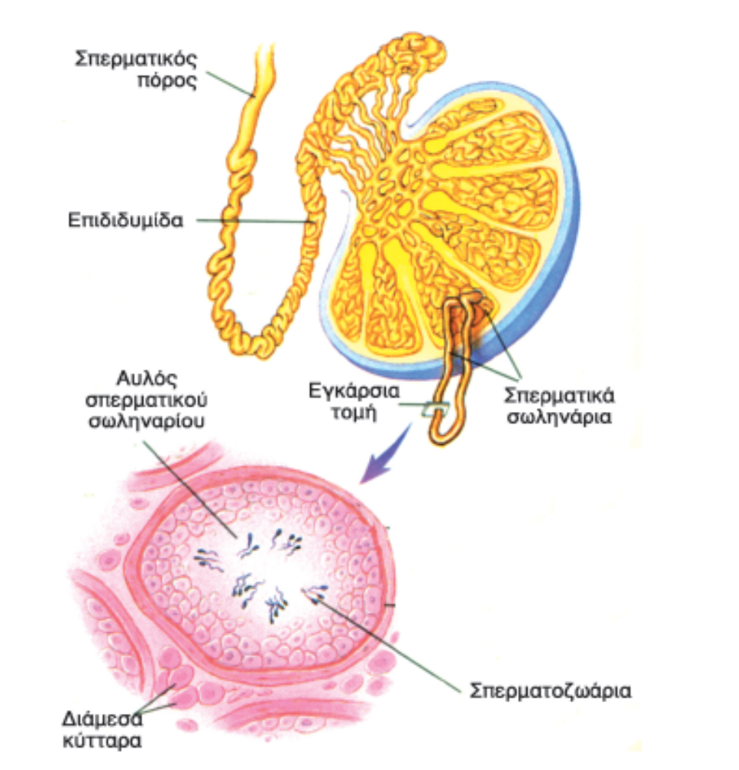
Tα σπερματοζωάρια διοχετεύονται στην επιδιδυμίδα, ένα σφικτά περιελιγμένο σωλήνα μήκους 5 – 6 μέτρων, που βρίσκεται στο πίσω μέρος του κάθε όρχεος).
Τα σπερματοζωάρια διασχίζοντας τις δύο επιδιδυμίδες αποκτούν την ικανότητα ενεργητικής κίνησης και γίνονται γόνιμα.

Slide 43
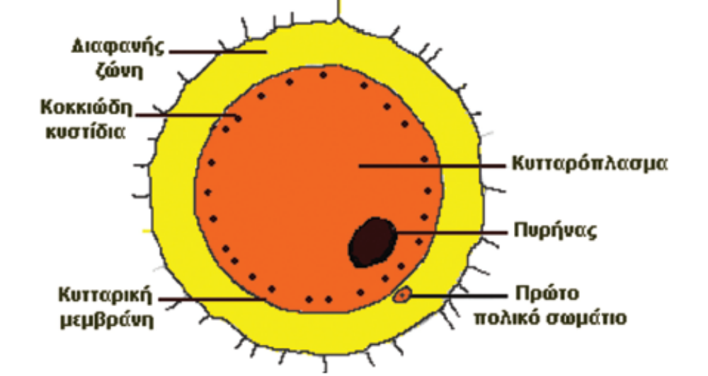
Ωάριο (ωοκύτταρο Β΄τάξης) περιέχει:
Απλοειδή πυρήνα
Λέκιθο (μείγμα πρωτεϊνών και λιπιδίων) μέσα στο κυτταρόπλασμα
Όλα τα οργανίδια του κυτταροπλάσματος (εκτός από το κεντροσωμάτιο)
Χημικές ουσίες και ένζυμα (για την πρωτεΐνοσύνθεση)
Διαφανή ζώνη για προστασία
Κοκκιώδη κυστίδια στην περιφέρεια του κυτταροπλάσματος για το σχηματισμό της μεμβράνης γονιμοποίησης

Slide 44
Χαρακτηριστικά γνωρίσματα
Σπερματοζωάρια
Μακρόστενο σχήμα (επίμηκες)
Μικρότερο σε μέγεθος
Έχει κεντροσωμάτιο
Μικρή ποσότητα κυτταροπλάσματος
Ενεργητική κίνηση
Διάρκεια ζωής στο σώμα της γυναίκας 48 -72 ώρες
Ωάρια
Σφαιρικό σχήμα
Μεγαλύτερο σε μέγεθος
Δεν έχει κεντροσωμάτιο
Κυτταρόπλασμα πλούσιο σε λέκιθο
Παθητική κίνηση
Διάρκεια ζωής 24 ώρες

Slide 45

Δομή και λειτουργία του γεννητικού συστήματος του άνδρα

Slide 46
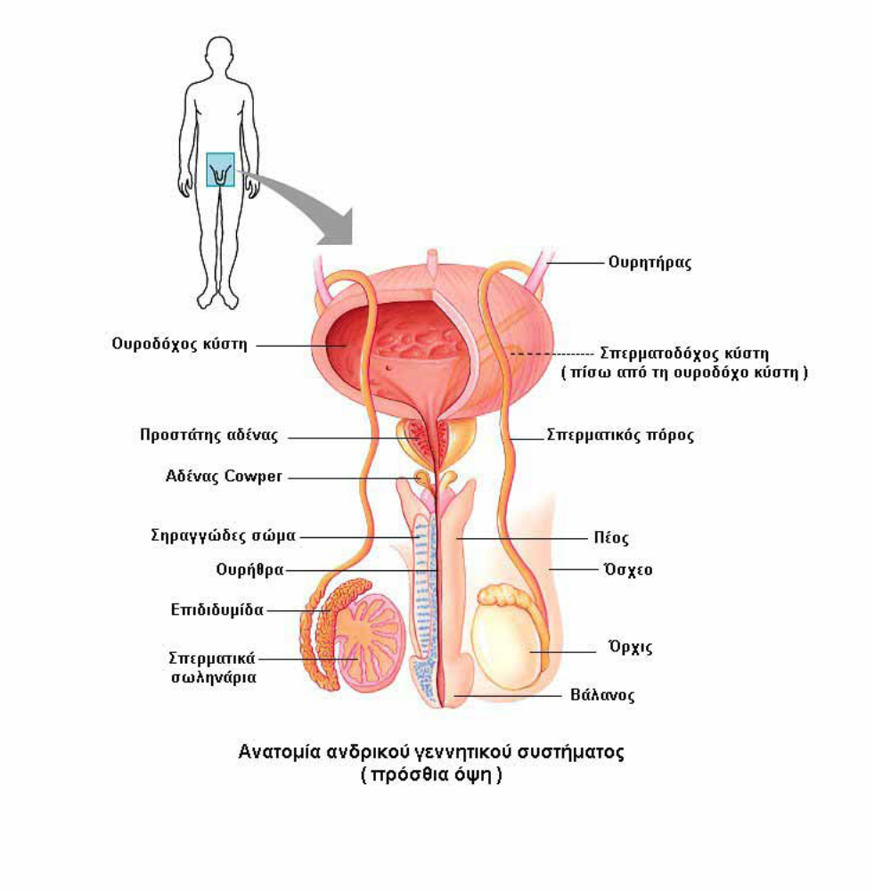

Slide 47
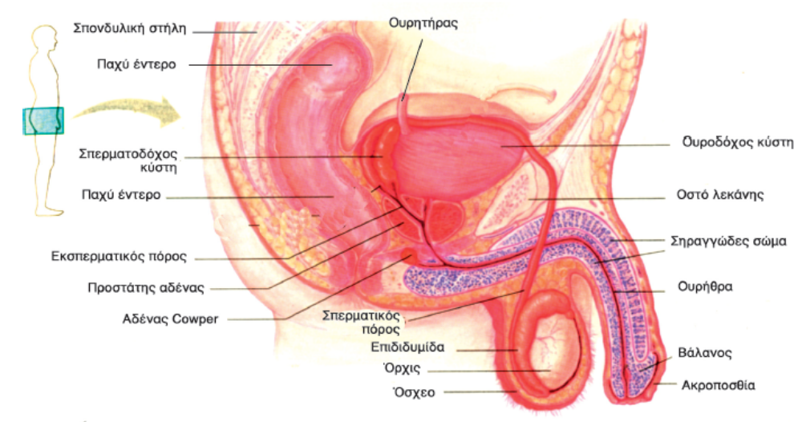
Γονάδες → όρχις οι οποίοι περιέχουν σπερματικά σωληνάρια από συνδετικό ιστό.
Η παραγωγή σπερματοζωαρίων γίνεται μέσα σε αυτά τα σωληνάρια.
Κύτταρα Leydig – τα διάμεσα κύτταρα των σπερματικών σωληναρίων → παραγωγή τεστοστερόνης

Slide 48
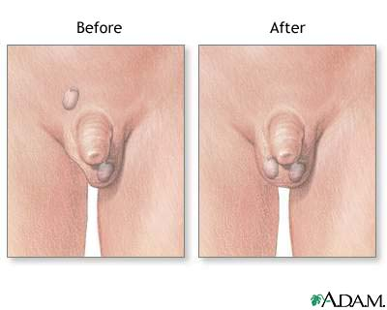
Όσχεο είναι δερμάτινος σάκος με ιδρωτοποιούς αδένες για προστασία των όρχεων (34-35 °C)
- Κρυψορχία: όταν ο ένας ή και οι δύο όρχεις παραμένουν στη κοιλιακή περιοχή → θεραπεύεται με χειρουργική επέμβαση.
Τα σπερματοζωάρια διοχετεύονται στις επιδιδυμίδες
Κατά την εκσπερμάτωση, τα σπερματοζωάρια προωθούνται στους σπερματικούς πόρους και δια των εκσπερματικών πόρων καταλήγουν στην ουρήθρα (κοινό όργανο γεννητικού και ουροποιητικού συστήματος.

Slide 49

Σπερματοδόχες κύστεις: παράγουν εκκρίματα πλούσια σε φρουκτόζη και προσταγκλαντίνες (περιορίζουν τη βλέννα του τραχήλου της μήτρας και προκαλούν τοπικές συσπάσεις στους λείους μυς του κόλπου και της μήτρας για προώθηση του σπέρματος).
Προστάτης αδένας ελευθερώνουν εκκρίματα με θρεπτικά υλικά και αντιπηκτικά ένζυμα (ρευστοποίηση του σπέρματος μετά την εκσπερμάτωση).
Οι αδένες του Cowper παράγουν εκκρίματα για εξουδετέρωση των όξινων υπολειμμάτων ούρων στην ουρήθρα (σπέρμα παρουσιάζει μικρή αλκαλικότητα).
Σπερματοδόχος κύστη
Σπερματικός πόρος
Επιδιδυμίδα
Όρχις

Slide 50


Slide 51

Το πέος αποτελείται από:
α) σηραγγώδη σώματα του πέους και
β) από το σηραγγώδες σώμα της ουρήθρας που καταλήγει στη βάλανο.
Το πέος καλύπτεται από την πόσθη, δημιουργώντας το όσχεο.
Η ακροποσθία και η βάλανος ενώνονται με το χαλινό.
Κατά τη στύση και ούρηση, η ακροποσθία σύρεται προς τα πίσω αποκαλύπτοντας τη βάλανο.
Φίμωση: όταν η ακροποσθία δεν μπορεί να τραβηχτεί πίσω και θεραπεύεται με περιτομή.

Slide 52

Στύση του πέους: για τη διοχέτευση του σπέρματος μέσα στον κόλπο της γυναίκας. Το πέος γίνεται μεγαλύτερο, θερμότερο, σκληρό και άκαμπτο.
Κατά την σεξουαλική επαφή ένας άνδρας εκσπερματώνει 2 - 5 ml σπέρματος που περιέχει 100 – 600 εκατομμύρια σπερματοζωάρια.
Ανδρική ανικανότητα – αδυναμία στύσης ή παραγωγή σπέρματος με περιεκτικότητα σπερματοζωαρίων μικρότερη από 20 εκατομμύρια σπερματοζωάρια ανά χιλιοστόλιτρο σπέρματος.

Slide 53


Σπέρμα = σπερματοζωάρια + εκκρίματα των σπερματοδόχων κύστεων, του προστάτη αδένα και των αδένων Cowper
Σπερματογένεση: η παραγωγή των σπερματοζωαρίων

Slide 54

Σπερματικά σωληνάρια
Επιθηλιακός ιστός
κύτταρα
Διάμεσα κύτταρα
Σπερματοκύτταρα
Σπερματίδες

Slide 55

Τα κύτταρα Sertoli:
Συγκρατούν και προστατεύουν τις αναπτυσσόμενες σπερματίδες
Συγχρονίζουν τα στάδια της σπερματογένεσης
Εκκρίνουν σημαντικές πρωτεΐνες χρήσιμες για τη λειτουγία των
όρχεων και για την αναστολή της έκκρισης της ωοθυλακιοτρόπου
ορμόνης (αναστολέας - αρνητική ανάδραση)
Εκκρίνουν το υγρό του αυλού των σπερματικών σωληναρίων
Μειώνουν με φαγοκυττάρωση το κυτταρόπλασμα των σπερματίδων και ανακυκλώνοντάς το, τροφοδοτούν τις διαφοροποιούμενες σπερματίδες με θρεπτικά υλικά.

Slide 56

Τα σπερματογόνια είναι αδιαφοροποίητα διπλοειδή κύτταρα που με μιτωτικές διαιρέσεις αυξάνονται σε αριθμό.
Με τις γοναδοτρόπες ορμόνες (εφηβική ηλικία) μετατρέπονται σε σπερματοκύτταρα Α΄ τάξης (2n) → διαιρούνται μειωτικά.
Κάθε σπερματοκύτταρα Α΄ τάξης, κατά τη 1^{η} μειωτική διαίρεση διαιρείται σε δύο σπερματοκύτταρα Β΄τάξης (n).
Κάθε σπερματοκύτταρα Β΄τάξης κατά τη 2^{η} μειωτική διαίρεση παράγει δύο σπερματίδες (n).
Με τη βοήθεια των κυττάρων Sertoli οι σπερματίδες διαφοροποιούνται σε ώριμα σπερματοζωάρια.

Slide 57

Τα διάμεσα κύτταρα (κύτταρα Leydig) των όρχεων εκκρίνουν την τεστοστερόνη
Πρωτεύοντα φυλετικά χαρακτηριστικά του άνδρα: α) τα γεννητικά όργανα και β) η σπερματογένεσης
Δευτερεύοντα φυλετικά χαρακτηριστικά του άνδρα: α) μεγάλη μυϊκή ανάπτυξη, β) βαθιά φωνή και γ) η έντονη τριχοφυΐα

Slide 58

Η ωχρινοτρόπος ορμόνη διεγείρει τα διάμεσα κύτταρα για την αυξημένη παραγωγή τεστοστερόνης.
Η ωοθυλακιοτρόπος ορμόνη διεγείρει τα κύτταρα Sertoli για την ενεργοποίηση της σπερματογένεσης.
Οι συγκεντρώσεις των δύο ορμονών διατηρούνται σε φυσιολογικά επίπεδα στο αίμα
FSH: ωοθυλακιοτρόπος ορμόνη
LH: ωχρινοτρόπος ορμόνη

Slide 59


Slide 60
Δομή και λειτουργία του γεννητικού συστήματος της γυναίκας

Slide 61

Γονάδες → ωοθήκες

Slide 62
Στις ωοθήκες τα αδιαφοροποίητα εμβρυικά κύτταρα διαφοροποιούνται σε ωογόνια τα οποία με μειωτικές διαιρέσεις μετατρέπονται σε ωοκύτταρα Α΄ τάξης. Αυτά περιβάλλονται από κύτταρα, που τρέφουν και προστατεύουν τα αναπτυσσόμενα ωοκύτταρα και έτσι σχηματίζονται τα ωοθυλάκια.
Μόνο 450 ωοθυλάκια θα αναπτυχθούν και θα απελευθερωθούν ως ώριμοι γαμέτες.
~ Με την έναρξη της εφηβείας κάθε 28 μέρες 1 ωοθυλάκιο ωριμάζει και εξελίσσεται σε ωοκύτταρο Β΄ τάξης.
Με την ωορρηξία το ωοκύτταρο Β΄ τάξης ελευθερώνεται στον ωαγωγό στο στάδιο της Μετάφασης ΙΙ.

Slide 63

Οι ωαγωγοί ή σάλπιγγες είναι στενοί σωλήνες μήκους 11-14 εκ. που αρχίζουν από τις ωοθήκες και καταλήγουν στη μήτρα. Ο κάθε αγωγός καλύπτεται εσωτερικά με κροσσωτό επιθήλιο που με τις κινήσεις των βλεφαρίδων του μεταφέρει παθητικά το ωοκύτταρο Β΄ τάξης και ακολούθως το ζυγωτό προς τη μήτρα.

Slide 64

Μήτρα είναι κοίλο μυώδες όργανο μέσα στο οποίο γίνεται η ανάπτυξη του εμβρύου. Εσωτερικά καλύπτεται με βλεννογόνο πλούσιο σε αιμοφόρα αγγεία και αδενικά κύτταρα.
Κόλπος είναι ινομυώδης σωλήνας μήκους 8-9 εκ. που δέχεται το πέος και το σπέρμα και αποτελεί κανάλι εξόδου του εμβρύου κατά τον τοκετό.
Το στόμιο του κόλπου καλύπτεται με τον παρθενικό υμένα που συνήθως σπάζει κατά την πρώτη σεξουαλική επαφή.

Slide 65

Αιδοίο: αποτελείται από τα μεγάλα χείλη εξωτερικά και τα μικρά χείλη εσωτερικά που καλύπτουν το στόμιο του κόλπου, το άνοιγμα της ουρήθρας και την κλειτορίδα.
Η ουρήθρα δεν είναι κοινή έξοδος του ουροποιητικού και του γεννητικού συστήματος.
Γύρω από το στόμιο του κόλπου υπάρχουν οι βαρθολίνιοι αδένες που εκκρίνουν υγρά για τη διευκόλυνση της εισόδου του πέους.

Slide 66

Ωογένεση

Slide 67
Τα ωογόνια (2n) με μιτωτικές διαιρέσεις αυξάνονται σε αριθμό και αρχίζουν να διαιρούνται μειωτικά. Το κάθε ωογόνιο μετατρέπεται σε ωοκύτταρο Α΄ τάξης (2n) – Πρόφαση Ι (κατά την εμβρυική ζωή).
Με τη γέννηση της, κάθε γυναίκα έχει στις ωοθήκες της το συνολικό αριθμό των μελλοντικών ώριμων γαμετών.
Τα ωοκύτταρα Α΄τάξης αυξάνονται σε μέγεθος λόγω μεγάλης συγκέντρωσης λεκίθου και δημιουργούνται άλλα κύτταρα γύρω τους σχηματίζοντας το ωοθυλάκιο.
Με την έναρξη της εφηβείας η FSH διεγείρει περιοδικά ένα ωοκύτταρο Α΄τάξης με αποτέλεσμα τη συμπλήρωση της πρώτης μειωτικής του διαίρεσης. Διεγείρεται παράλληλα η ανάπτυξη του ωοθυλακίου.

Slide 68
Τα θυγατρικά κύτταρα που προκύπτουν είναι απλοειδής κύτταρα με άνισο μέγεθος → ένα ωοκύτταρο Β΄ τάξης και ένα πολικό σωμάτιο.
Η δεύτερη μειωτική διαίρεση του ωοκυττάρου Β΄ τάξης σταματά στο στάδιο της Μετάφασης ΙΙ και συμπληρώνεται μόνο με την είσοδο του σπερματοζωαρίου.
Με τη συμπλήρωση της δεύτερης μειωτικής διαίρεσης σχηματίζεται το ωάριο και ένα δεύτερο πολικό σωμάτιο.

Slide 69

Τα πολικά σωμάτια βρίσκονται προσκολλημένα σε ένα πόλο του ωοκυττάρου Β΄ τάξης και αποσυντίθενται.

Slide 70


Γονιμοποίηση: είναι η ένωση του απλοειδής αρσενικού γαμέτη (σπερματοζωάριο) με το θηλυκό απλοειδή γαμέτη (ωοκύτταρο Β΄ τάξης, στο στάδιο της μετάφασης της δεύτερης μειωτικής διαίρεσης).
Η γονιμοποίηση του ωοκυττάρου Β΄ τάξης γίνεται μέσα στους ωαγωγούς
* Ολόκληρο το σπερματοζωάριο εισέρχεται στο ωοκύτταρο, εκτός των μιτοχονδρίων του. Γι’ αυτό και η κυτταροπλασματική κληρονομικότητα που οφείλεται στο DNA των μιτοχονδρίων είναι μόνο μητρικής προέλευσης.

Slide 71


Slide 72
Το πρώτο σπερματοζωάριο που διαπερνά τα κύτταρα του ωοθυλακίου αναγνωρίζεται από ένα είδος γλυκοπρωτείνης της διαφανούς ζώνης του ωοκυττάρου.
Η ένωση αυτή διεγείρει το ακρόσωμα του σπερματοζωαρίου που με εξωκυττάρωση απελευθερώνει τα λυτικά ένζυμα για να διαπεράσει τα στρώματα της διαφανούς ζώνης.
Η ένωση των δύο κυτταρικών μεμβρανών εκπολώνει αστραπιαία την κυτταρική μεμβράνη του ωοκυττάρου και δημιουργείται ένα πρώτο φράγμα, που εμποδίζει την είσοδο άλλων σπερματοζωαρίων.
Αμέσως μετά τα κοκκιώδη κυστίδια απελευθερώνουν ένζυμα που προκαλούν σκλήρυνση της διαφανούς ζώνης του ωοκυττάρου (μεμβράνη γονιμοποίησης).

Slide 73


Slide 74
Ακολουθεί η συμπλήρωση της δεύτερης μειωτικής διαίρεσης του ωοκυττάρου για σχηματισμό ωαρίου και αποχωρισμό του δεύτερου πολικού σωματίου.
Ο απλοειδής πυρήνας του σπερματοζωαρίου ενώνεται με τον απλοειδή πυρήνα του ωαρίου και δημιουργείται το ζυγωτό.
Το κεντροσωμάτιο του σπερματοζωαρίου διπλασιάζεται και έτσι δημιουργούνται δύο κεντροσωμάτια, που θα σχηματίσουν τα ινίδια της ατράκτου για την πρώτη μιτωτική διαίρεση του ζυγωτού.

Slide 75

Καταμήνιος κύκλος (διαρκεί ~ 28 μέρες):
Ωοθηκικός κύκλος: περιλαμβάνει τις αλλαγές που γίνονται μέσα στην ωοθήκη και έχει σκοπό την ωρίμανση ενός ωοθυλακίου, την ωοθυλακιορρηξία και τη μετατροπή του ωοθυλακίου σε ωχρό σωμάτιο
Ενδομητρικός κύκλος: περιλαμβάνει τις αλλαγές που γίνονται στο εσωτερικό βλεννογόνο της μήτρας και έχει σκοπό την προετοιμασία του ενδομητρίου για πιθανή εγκατάσταση του εμβρύου

Slide 76
Ωοθηκικός κύκλος
Ο υποθάλαμος ελευθερώνει έναν εκλυτικό παράγοντα προς την αδενουπόφυση η οποία εκκρίνει στο αίμα τις γοναδοτρόπες ορμόνες: ωοθυλακιοτρόπο (FSH) και ωχρινοτρόπο (LH)
Ωοθυλακιοτρόπος ορμόνη επιδρά στην ωοθήκη → ωριμάζει ένα ωοθυλάκιο, ενώ ταυτόχρονα το ωοκύτταρο Α΄ τάξης εξελίσσεται σε ωοκύτταρο Β΄ τάξης
Τα επιθηλιακά κύτταρα των ωοθυλακίων που αναπτύσσονται εκκρίνουν την ορμόνη οιστραδιόλη
→ διεγείρεται η έκκριση της ωχρινοτρόπου ορμόνης από την αδενουπόφυση
→ προκαλείται η ωοθυλακιορρηξία

Slide 77


Slide 78
Τα κύτταρα του ωοθυλακίου μετά την ωοθυλακιορρηξία, κάτω από την επίδραση της ωχρινοτρόπου ορμόνης, σχηματίζουν το ωχρό σωμάτιο, το οποίο εκκρίνει στο αίμα την οιστραδιόλη και την προγεστερόνη και μένει ενεργό για 10-12 μέρες και εάν δε γίνει γονιμοποίηση – κύηση, εκφυλίζεται, με αποτέλεσμα την απότομη μείωση των δύο αυτών ορμονών.

Slide 79

Το ωοκύτταρο Β΄ τάξης ζει 24 ώρες στον ωαγωγό ενώ τα σπερματοζωάρια ζουν 72 ώρες.
Κρίσιμη περίοδος: 11^{η}-16^{η} μέρα του καταμήνιου κύκλου (για καταμήνιο κύκλο 28 ημερών), όπου η γυναίκα μπορεί να μείνει έγκυος αν έρθει σε σεξουαλική επαφή.

Slide 80
Ενδομήτριος κύκλος
Η οιστραδιόλη που εκκρίνεται από τα κύτταρα τουαναπτυσσόμενου ωοθυλακίου, μετά τις πρώτες 3-5 μέρες του καταμήνιου κύκλου επιδρά στα κύτταρα του βλεννογόνου της μήτρας και προκαλεί τον πολλαπλασιασμό τους με αποτέλεσμα την πάχυνση του ενδομητρίου.
Μετά την ωοθυλακιορρηξία, η οιστραδιόλη και η προγεστερόνη που εκκρίνονται από το ωχρό σωμάτιο, επιδρούν πάνω στο βλεννογόνο → συνεχίζεται η πάχυνση του, αγγειώνεται, αιματώνεται περισσότερο και εκκρίνει υγρό πλούσιο σε γλυκογόνο.
Αν δε γίνει η εμφύτευση εμβρύου, το ωχρό σωμάτιο αποδιοργανώνεται και μειώνεται η έκκριση των δύο αυτών ορμονών.

Slide 81
Έμμηνη ρύση: είναι η αποβολή μεγάλου τμήματος του βλεννογόνου της μήτρας υπό μορφή κυτταρικών υπολειμμάτων και βλέννας με αίμα. Το φαινόμενο αυτό διαρκεί 3-5 μέρες.
Ο καταμήνιος κύκλος θεωρείται ότι αρχίζει με την πρώτη μέρα της έμμηνης ρύσης.

Slide 82

Η οιστραδιόλη και η προγεστερόνη προάγουν την πάχυνση και διατήρηση του ενδομητρίου και σε ψηλές συγκεντρώσεις στο αίμα, παρεμποδίζουν έμμεσα την ωρίμανση νέου ωοθυλακίου αφού αναστέλλεται προσωρινά η έκκριση των γοναδοτρόπων ορμονών από την αδενοϋπόφυση.
Η οιστραδιόλη είναι υπεύθυνη και για την εμφάνιση των δευτερευόντων φυλετικών χαρακτηριστικών της γυναίκας: πλατιά λεκάνη, ανάπτυξη του στήθους και ανάπτυξη τριχοφυΐας.

Slide 83


Slide 84
Ο καταμήνιος κύκλος ξεκινά κατά την εφηβική ηλικία (11^{ο} - 13^{ο} έτος) και τελειώνει στην ηλικία 46-54 ετών → εμμηνόπαυση
Οι ωοθήκες χάνουν με την πάροδο του χρόνου την ικανότητα ανταποκρισης στις γοναδοτρόπες ορμόνες της αδενουπόφυσης. Το γεγονός αυτό σταματά την παραγωγή της οιστραδιόλης (ανυπαρξία έμμηνης ρύσης).

Slide 85

Εμβρυογένεση
1 στάδιο: Αυλάκωση
Διαδοχικές μιτωτικές διαιρέσεις του ζυγωτού
Ζυγωτό → βλαστομερίδια → μορίδιο → βλαστίδιο
Κύτταρα της εξωτερικής στοιβάδας του βλαστιδίου σχηματίζουν την τροφοβλάστη με την οποία εξασφαλίζει τη σύνδεση του με το ενδομήτριο.

Slide 86

2 στάδιο: Εμφύτευση
Κύτταρα της τροφοβλάστης εκκρίνουν πρωτεολυτικά ένζυμα και εισχωρούν στο ενδομήτριο, σχηματίζοντας προεκβολές με τις οποίες το έμβρυο εμφυτεύεται στο ενδομήτριο.
Οι προεκβολές αυτές θα σχηματίσουν το χόριο (διπλή εξωεμβρυική μεμβράνη που περιβάλλει το έμβρυο και χρησιμεύει για την τροφοδοσία του).
Η τροφοβλάστη εκκρίνει μια ορμόνη τη χοριονική γοναδοτροπίνη για τη διατήρηση του ωχρού σωματίου (κλασσικό τεστ εγκυμοσύνης).

Slide 87


Slide 88
Βιβλιογραφία:
Βιολογία Β΄ Λυκείου Προσανατολισμού Ειδική Έκδοση, ΥΑΠ (2017)
Κάποιες φωτογραφίες έχουν παρθεί από το διαδίκτυο
Οι παρουσιάσεις είναι μόνο για παιδαγωγικό σκοπό και όχι κερδοσκοπικό!

